Slide 1





Université Hassan II de Casablanca
Ecole normale supérieure de l’enseignement
technique de Mohammedia
Département : Génie mécanique
MS – MRMI – 2ème Année
Optimisation de la Ligne d'Ensachage du MCP :
Conception et Mise en place d'un Système
de Suivi et de traçabilité de Performance
Réalisé par :
KHERBECH Rachid
Encadré par :
Pr. H. SAMRI
M. S. ATLAS
Ing. M. WafiQ
Jury :
Pr. H. SAMRI
Mme. K. BELFALLAH
Mme. N. BELOUAGGADIA
M. T. BARHRAR
Notes:
Bonjour à toutes et à tous,
Messieurs les membres du jury, je vous souhaite la bienvenue et vous remercie sincèrement d'avoir bien voulu accorder de votre précieux temps et d'être présents aujourd'hui pour évaluer mon Travail de Fin d'Études. Je vous remercie également d'avance pour votre écoute attentive tout au long de cette présentation.
Mon stage de Projet de Fin d'Études s'est déroulé au sein du groupe OCP, sur le site industriel de Safi. Le projet sur lequel j'ai eu l'opportunité de travailler est d'une grande importance et a été choisi pour répondre à un besoin urgent identifié par le service concerné au sein d'OCP.
Ce projet est intitulé : 'La conception et la mise en place d'un système de suivi et de traçabilité de performance'.
Je suis la de vous présenter les détails de ce travail

Slide 2


Introduction
Notes:
Mon stage s’est déroulé du 19 mars au 20 juillet 2025, d’une durée de environ 18 semaines, au sein de l’Atelier de l'MCP au sein du pôle Maroc Chimie, site industriel de Safi chez OCP Group.
Cette expérience s’inscrivait dans le cadre de ma formation de Master de Recherche en Mécanique, Robotique et Matériaux Innovants (MRMI) à l’ENSET Mohammedia et portait sur un projet d'optimisation de la ligne d'ensachage du (MCP) par la conception et la mise en place d'un système de suivi et de traçabilité de performance.
Encadré par M. ATLAS Said, Chef de service de l'atelier MCP, et par Pr. SAMRI Hassan, mon encadrant pédagogique, j’ai été intégré à l'équipe de l'atelier MCP.

Slide 3
Présentation de : organisation OCP Group

Slide 4

Présentation d’OCP Groupe
OCP Group est un leader mondial dans le domaine des phosphates et de leurs dérivés, jouant un rôle massive dans la sécurité alimentaire mondiale. Le groupe est reconnu pour son intégration complète, de l'extraction des roches phosphatées à la production d'engrais et d'acide phosphorique.

Slide 5
Présentation d’OCP Groupe
Zone Minières
Group OCP
Site Industriel
Ports et Logistique
Notes:
organisation de OCP est structurée autour de trois piliers principaux :
Premièrement, les Zones Minières, où se déroule l'extraction du phosphate brut.
Ensuite, les Sites Industriels, où le phosphate est transformé en produits finis comme les engrais, feed ou l'acide phosphorique.
Enfin, les Ports et la Logistique, qui assurent l'acheminement des matières premières et l'exportation des produits finis vers nos clients partout dans le monde.

Slide 6
Présentation de site Industriel de SAFI
Zone Minières
Maroc Phosphore I
Group OCP
Site Industriel
Site Industriel
De SAFI
Maroc Chimie
Ports et Logistique
Maroc Phosphore II
Notes:
Après cette vue d'ensemble d'OCP, nous allons maintenant nous concentrer sur le lieu spécifique de mon stage : le site industriel de Safi.
Comme le montre cette organigramme, le site de Safi est un acteur clé au sein du site industriel d'OCP. Ce site regroupe plusieurs entités majeures :
Maroc Phosphore I et Maroc Phosphore II (MP1 et MP2) : Cest que ces unités sont dédiées à la production d'acide phosphorique.
Maroc Chimie : Cette entité est spécialisée dans la production de produits chimiques dérivés des phosphates, comme les engrais et feed des animaux

Slide 7
Maroc Phosphore I
Présentation de Pole Maroc Chimie
Zone Minières
Atelier DCP
Group OCP
Site Industriel
Site Industriel
De SAFI
Maroc Chimie
Atelier MCP
Ports et Logistique
Atelier TSP
Maroc Phosphore II
Notes:
Mon stage s'est déroulé plus précisément au sein du Pôle Maroc Chimie.
Il est composé de plusieurs ateliers spécialisés :
L'Atelier DCP (Di-calcium Phosphate).
L'Atelier MCP (Mono-calcium Phosphate)
Et l'Atelier TSP (Triple Super Phosphate)

Slide 8
Présentation de l’Atelier de l’MCP
Hall de stockage de MCP
Site Industriel
De SAFI
Maroc Chimie
Atelier MCP
Atelier de Production de MCP
Notes:
Mon projet s'est déroulé de manière plus spécifique encore au sein de l'Atelier de production de MCP.
L'atelier est principalement structuré autour de deux sections majeures :
L'Atelier de Production de MCP
Le Hall de stockage de MCP

Slide 9
Présentation de Hall de Stockage
Silos de stockage
Hall de stockage de MCP
Ligne d’ensachage
Maroc Chimie
Atelier MCP
Lignes de Remplissage des Big bags
Atelier de Production de MCP
Notes:
le Hall de Stockage de MCP est une zone tres important qui assure la gestion post-production du produit. C'est ici que le MCP est préparé pour son expédition.
Ce hall est organisé autour de plusieurs infrastructures et processus :
Les Silos de stockage
La Ligne d'ensachage : C'est une ligne automatique où le MCP est conditionné en sacs de plus petite taille (25 ou 50 kg), généralement pour des clients nécessitant des quantités spécifiques.
Et les Lignes de Remplissage des Big bags : Pour les commandes en grandes quantités de 1 à 1,2 ton chaqun . Mon projet porte spécifiquement sur des aspects liés à ce hall, speciquement a la ligne densachage.

Slide 10
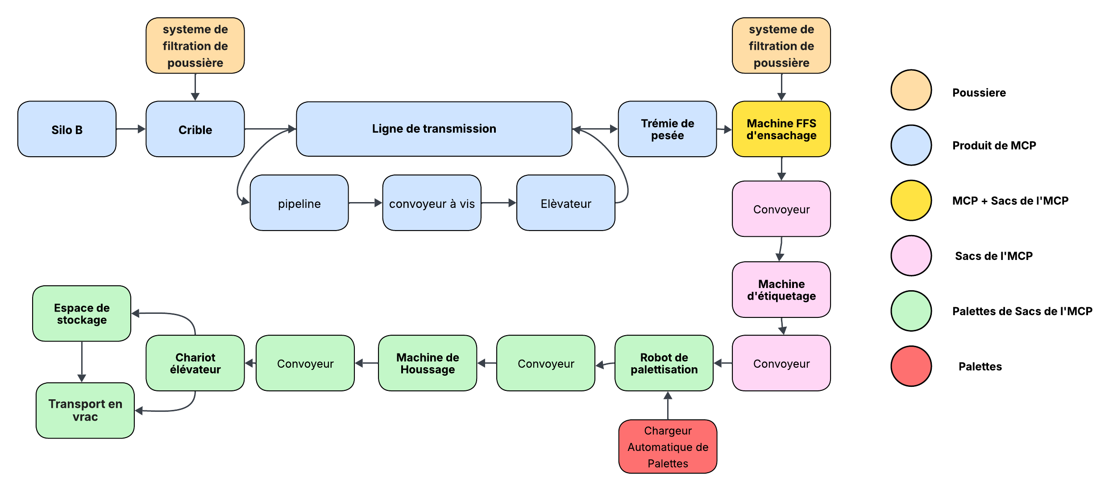
Architecture de la ligne d’ensachage
Notes:
Cette slide représente l'architecture complète de la ligne d'ensachage de MCP, qui est le cœur de mon projet. L'objectif est de comprendre comment le produit est transformé de la matière en Silo de stockage jusqu'au sac prêt à l'expédition.
Le processus se déroule en plusieurs étapes principales :
D'abord, le produit MCP vient du Silo B. Il passe par un crible pour s'assurer de sa pureté, puis il est acheminé via une ligne de transmission qui utilise différents convoyeurs pour le déplacer.
Ensuite, le produit arrive à une trémie de pesée où la quantité exacte pour chaque sac est mesurée. C'est après cette étape qu'il entre dans la machine d'ensachage FFS (Form-Fill-Seal), qui forme, remplit et scelle les sacs. À ces étapes, des systèmes de filtration de poussière sont présents pour maintenir la qualité de l'air et la sécurité.
Une fois ensachés, les sacs passent sur des convoyeurs vers la machine d'étiquetage pour être identifiés.
Puis, un robot de palettisation arrange automatiquement les sacs sur des palettes.
Ces palettes traversent une machine de houssage pour les protéger avant le stockage ou le transport.
Enfin, les palettes sont déplacées vers l'espace de stockage ou directement vers le transport en vrac pour l'expédition.

Slide 11
Présentation de
la Problématique

Slide 12



Problématique
Après cette présentation des sections des ensembles de la ligne et de ses composants, vous pourriez vous attendre à ce que je discute des études sur la performance de cette ligne.
Cependant, bien qu'elle ait été installée en 2019, aucune étude de ce type n'existe. C'est parce qu'elle ne dispose pas d'un système de traçabilité pour ses propres données et performances.

Slide 13
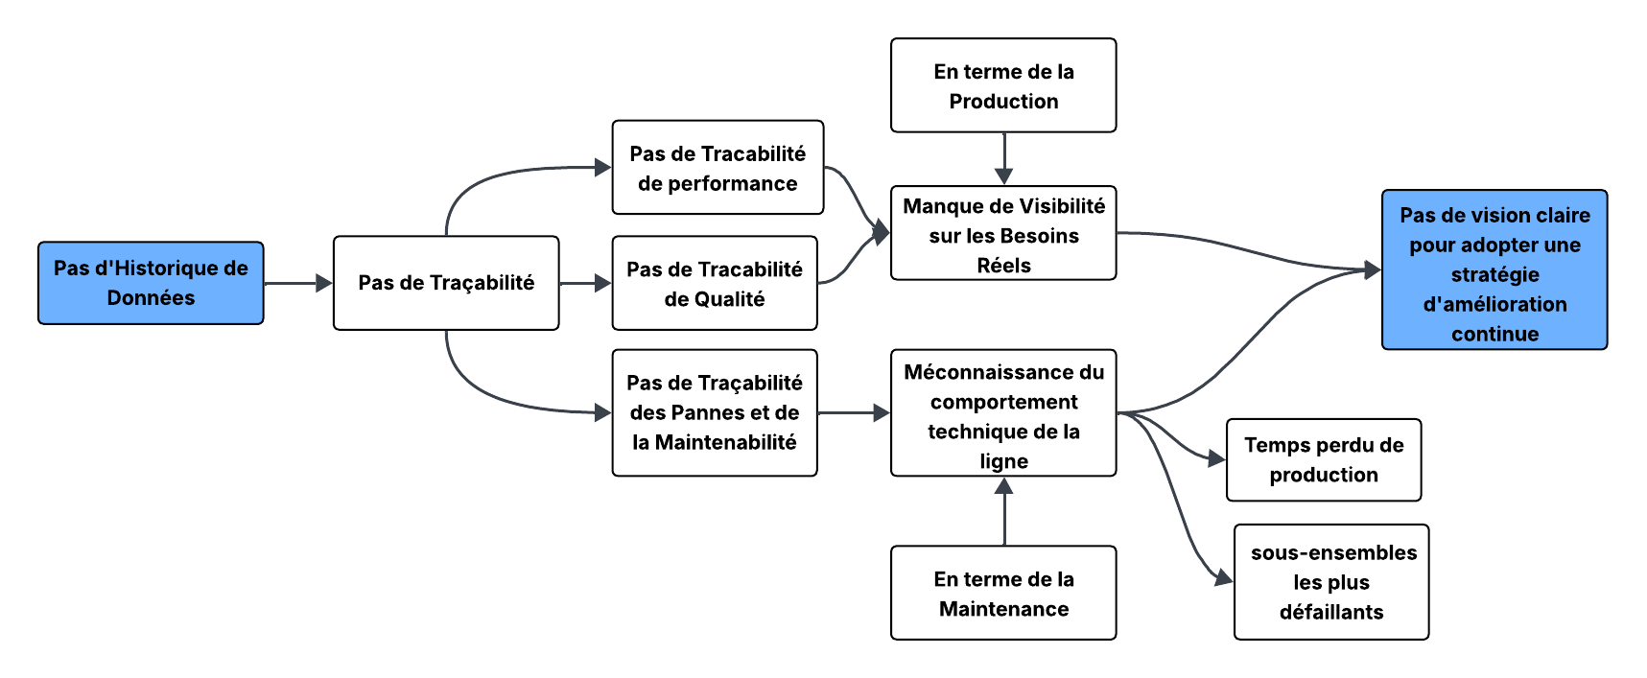

Organigramme de la Problématique

Slide 14
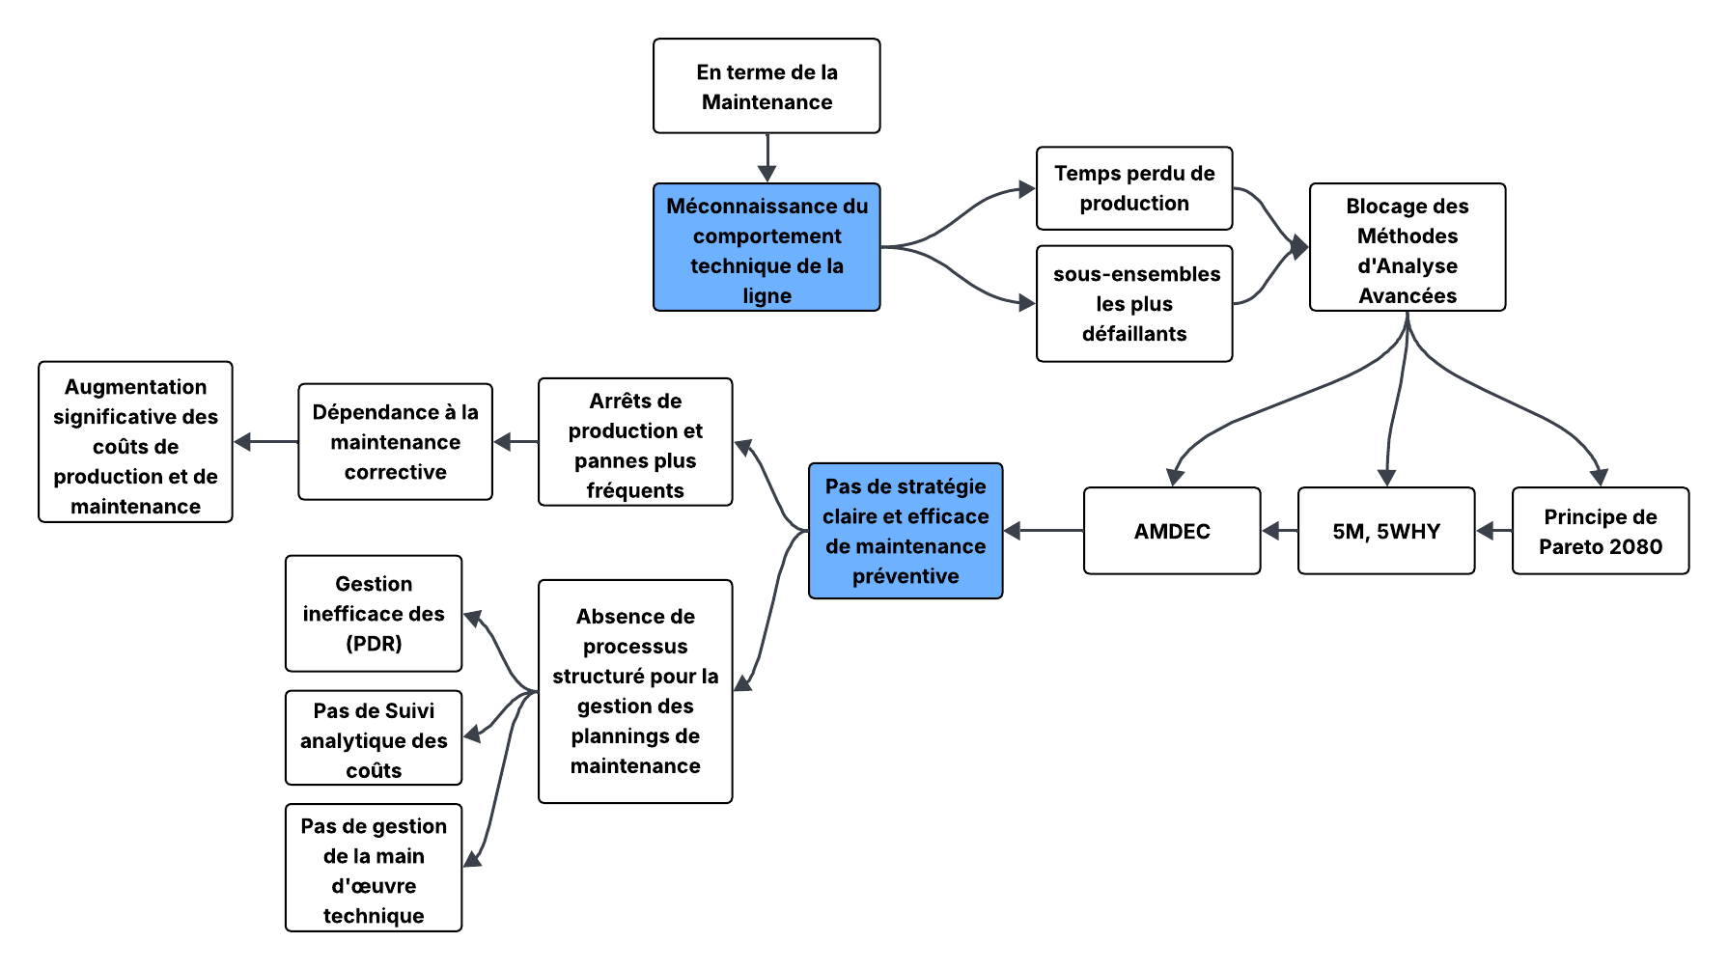
Organigramme de la Problématique

Slide 15
Solution Proposée

Slide 16
Solution Proposée
Face aux défis identifiés par l'absence de traçabilité, notre projet a consisté à concevoir et à mettre en œuvre une solution complète et intégrée, visant à transformer la gestion de la ligne d'ensachage du MCP :
Mise en Place d'un Système de Suivi et de Traçabilité des Données :
Développement d’une Architecture de Collecte & Stockage de Données.
Automatisation des Calculs KPIs
Sauvegarde Cloud Sécurisée
Élaboration d'un Tableau de Bord de Performance :
Conception & Développement d'un tableau de bord interactif sous Power BI.
Visualisation Intuitive & Temps Quasi Réel
Analyse Approfondie et détaillée des performances opérationnelles, de la maintenance, et du cycle de production

Slide 17
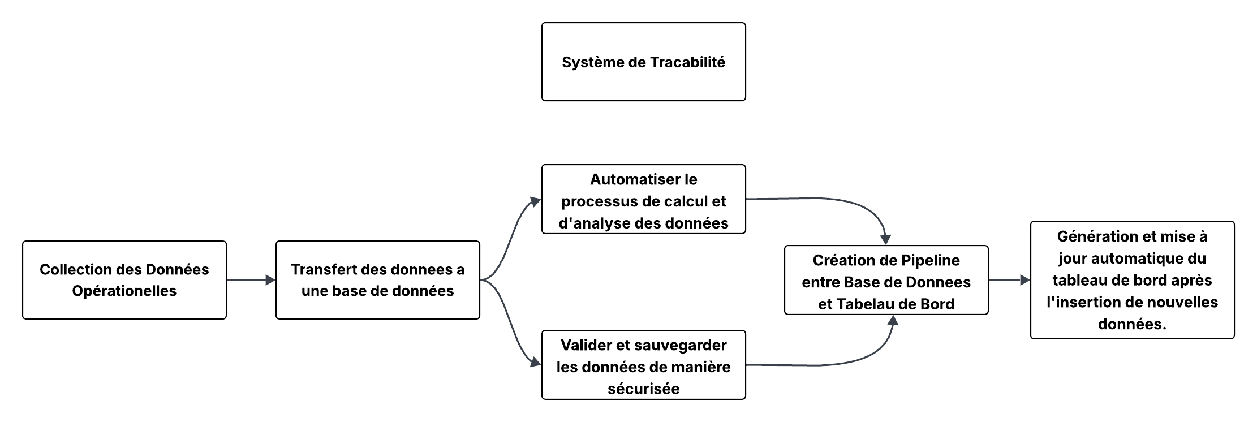







Solution Proposée
+
+

Slide 18
Processus de Mise en place de système de traçabilité

Slide 19
Phase 1 : Collection des données
Méthodologie adopté pour la collection des données
Type des données collecté
Méthode adopté pour la collection des données

Slide 20
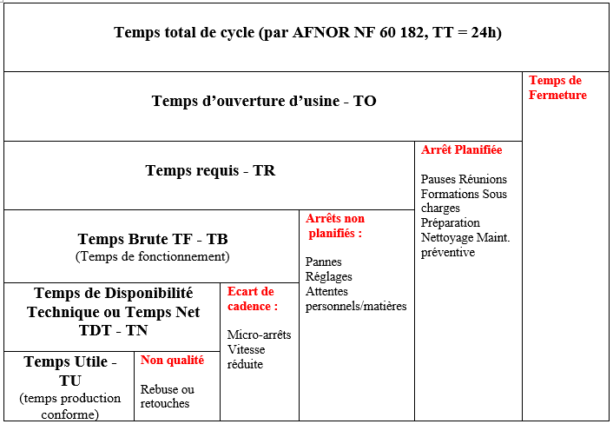
Méthodologie adopté pour la collection des données

Slide 21
Type des données collecté
Arrêts Planifiées
Arrêts Non Planifiées
Sacs produits
Date, séquence
Début et Fin Arrêt, Durée Arrêt
Catégorie et type Arrêt
Type de défaillance
Source de défaillance
Début, Fin et Durée d’intervention
Sacs et Palettes Total produits
Sacs et Palettes Non Conforme
Commentaire

Slide 22
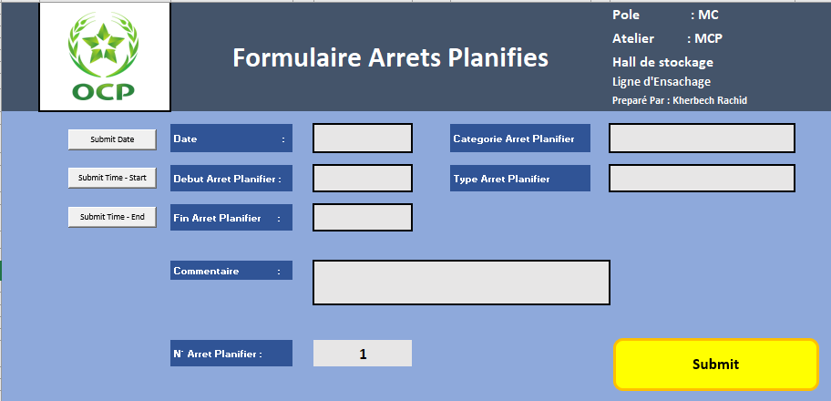
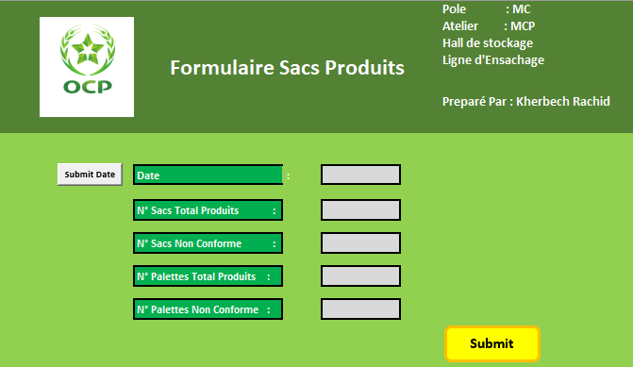
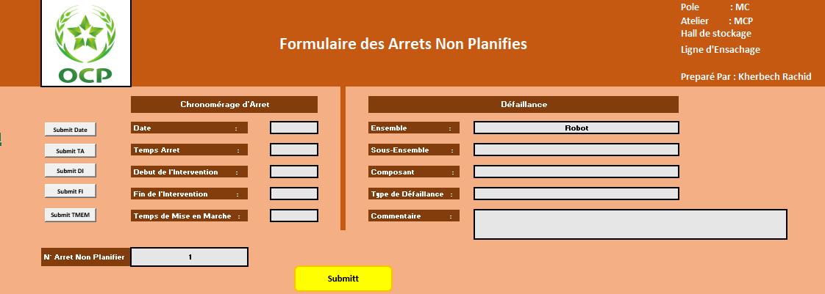
Méthode adopté pour la collection des données
Programmation du processus d'enregistrement et d'affectation des données via VBA
Soumission et organisation automatique des données saisies dans des feuilles Excel structurées
Conception des formulaires en tant qu’IHM (Interface HM) sur EXCEL
Saisie et validation des données via interface formulaire par les Operateurs, techniciens
Formulaire

Slide 23
Méthode adopté pour la collection des données

Slide 24
Méthode adopté pour la collection des données

Slide 25
Méthode adopté pour la collection des données

Slide 26
Phase 2 : Migration des données vers la Database
Création dune base de données et tableau de données
Transfert des données via base de données

Slide 27


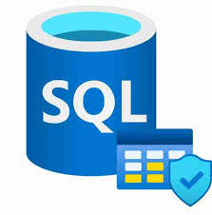
Création de Base de données et Tableaux des données
Type de le serveur
Elaboration de
la Base de Données
Définition et création des tableau de données
Management des tableau des Données
Installation de SQL Server Express et hébergement du serveur localement sur le serveur de l'atelier MCP.
Mise en place d'une base de données sous SQL Server Express.
Définition et création des tableaux de données spécifiques à la base :
Arrets_Planifies
Arrets_Non_Planifies
Sacs_Produits
Objectif : Centraliser et organiser les données clés pour l’analyse de performance.
Notes:
iygtyftygygvyyy

Slide 28


Transfert des données via base de données
Mise en place d'un processus automatisé (Mécanisme de "Pipeline") pour le transfert direct des données.
Utilisation de macros VBA intégrées aux formulaires de saisie Excel pour :
Configurer la connexion à la base de données SQL Server.
Automatiser l'envoi des données (saisies par les opérateurs) vers les tableaux des donnees correspondantes.
Fiabilité et Traçabilité : Ce processus assure une mise à jour régulière, fiable et structurée des informations, créant un historique de données indispensable pour l'analyse de performance.
+

Slide 29
Phase 3 : Préparation et automatisation des processus de calcul des KPIs et d'analyse de performance
Préparation des tableaux de données clients
Programmation et automatisation des processus

Slide 30
Préparation des tableaux de données clients
Dans cette section, l'objectif principal a été de structurer la base de données pour héberger les calculs et analyses de performance.
À partir des données brutes issues des tables sources (Arrêts Planifiés, Arrêts Non Planifiés, Sacs Produits), nous avons créé des "tables clients" dédiées :
Cycle de Production
KPIs de Production
KPIs de Maintenance
Analyse des données de Pareto

Slide 31
Préparation des tableaux de données clients
KPIs de Production
KPIs de Maintenance
Analyse des données de Pareto
Cycle de Production
Temps Requis
Temps Brut
Temps Net
Temps Utile
Temps Perdu de production
Arrêts Non Planifiés
Arrêts Planifiés
Ecart de Cadence
Production Non Qalité

Slide 32
Préparation des tableaux de données clients
Cycle de Production
KPIs de Production
Analyse des données de Pareto
KPIs de Maintenance
MTTR
MTBF
Taux défaillance
Taux de Réparation
Taux de maintenance Préventive
Taux de Réactivité

Slide 33
Préparation des tableaux de données clients
Cycle de Production
KPIs de Maintenance
Analyse des données de Pareto
KPIs de Production
TSE%
TC%
TDT%
TRS%
TRG%
TRE%
TP%
TQ%

Slide 34
Préparation des tableaux de données clients
Cycle de Production
KPIs de Maintenance
KPIs de Production
Analyse des données de Pareto
Les équipement en Mode de défaillance
Sommes de Temps de Pannes
Sommes cumulées des temps
Pourcentage des sommes cumulées

Slide 35
Programmation et automatisation des processus
Programmation de requêtes SQL (T-SQL)
Calcul automatique et périodique de tous les KPIs (production, maintenance), Temps de Cycle de production et des paramètres de Pareto, directement dans la base de données.
Trigger
Target
Données Sources
Tableaux des données Calculé
Notes:
Cette diapositive vous montre comment nos données deviennent des informations utiles, grâce à un système automatique et réactif. D'abord, nos Données Sources – c'est-à-dire les informations sur les arrêts ou la production que l'on saisit dans Excel – sont directement enregistrées dans notre base de données SQL. Ce qui est intéressant, c'est que la saisie de ces données agit comme un déclencheur : dès qu'une nouvelle information est ajoutée, cela 'alarme' le programme. Ce sont alors des Requêtes T-SQL spéciales, déjà préparées, qui se lancent automatiquement. Elles analysent et calculent en temps réel tous les chiffres importants comme le TRS, TRE, TRG pour la production, et le MTBF, MTTR pour la maintenance, ainsi que les données pour l'analyse Pareto. Enfin, les résultats de tous ces calculs sont directement envoyés et stockés dans nos Tables Cibles dédiées.

Slide 36
Phase 4 : Mise en place de la stratégie de sauvegarde au Cloud

Slide 37





Création d’une Script batch
Création Script Batch
Synchronisation avec Cloud
Connexion SQL Express
Extraction de base de données (.BAK)
Compression & Mot de Passe (7-Zip)
Sauvegarde au Cloud
Notes:
Nous avons mis en place un script batch qui se connecte directement à notre serveur SQL Express. Ce script extrait la base de données dans son intégralité, incluant toutes les tables de données, qu'elles soient sources ou clients. L'extraction se fait au format .BAK, assurant une compatibilité parfaite avec la structure de la base. Pour garantir l'intégrité et la sécurité des données, cette copie est ensuite compressée et protégée par un mot de passe via le logiciel 7-Zip. Cette étape est cruciale pour s'assurer que la base de données ne soit ni modifiée, ni corrompue, que ce soit pendant le processus de sauvegarde vers le cloud ou après. Cette méthode ne se contente pas de créer une simple sauvegarde dans le cloud ; elle renforce considérablement la fiabilité et la sécurité de l'ensemble de nos données critiques et du processus de sauvegarde lui-même

Slide 38
Phase 5 : Elaboration de tableau de bord pour la visualisation des résultats des Tableau Clients

Slide 39
Processus de l’Elaboration de Tableau de bord
Configuration de la Connexion entre SQL server Avec Power BI
Télécharger les données
Création des ‘measure’
Pourcentage, Moyenne, Somme
Conception de Tableau de bord
Assignation des données aux graphiques en vue de leur visualisation
Notes:
Dans cette partie, nous avons conçu un tableau de bord sur mesure, fait pour nos besoins précis. Pour cela, nous avons choisi avec soin les meilleurs types de graphiques et de visuels, et défini une stratégie claire pour montrer chaque KPI et chaque analyse de façon compréhensible. Ensuite, nous avons configuré la connexion directe entre notre base de données et Power BI, pour charger facilement toutes les tables de données. Après ça, nous avons créé des 'mesures' dans Power BI pour faire des calculs supplémentaires, comme des pourcentages, des sommes ou des moyennes. Enfin, chaque donnée a été associée au type de graphique qui lui convenait le mieux, pour une visualisation claire et efficace.

Slide 40
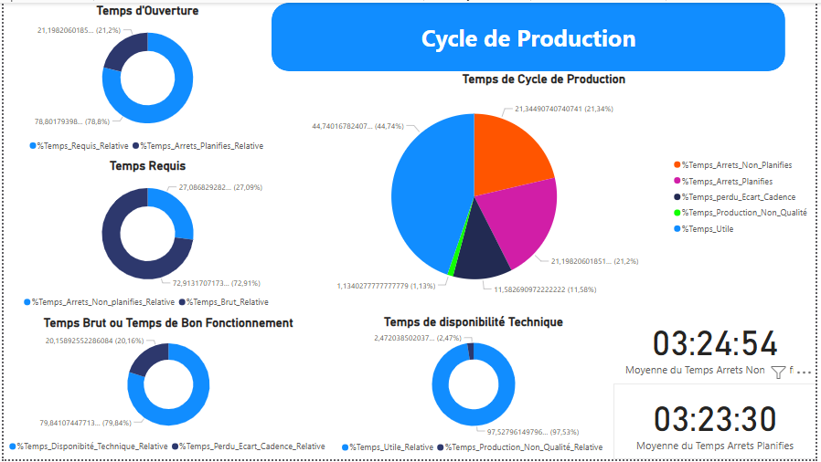
Visualisation du temps du cycle de production

Slide 41
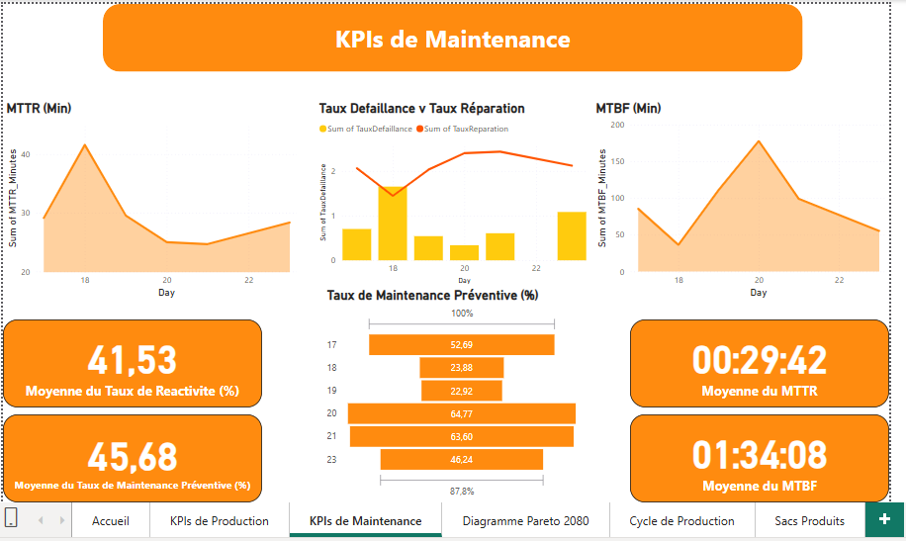
Visualisation du KPIs de Maintenance

Slide 42
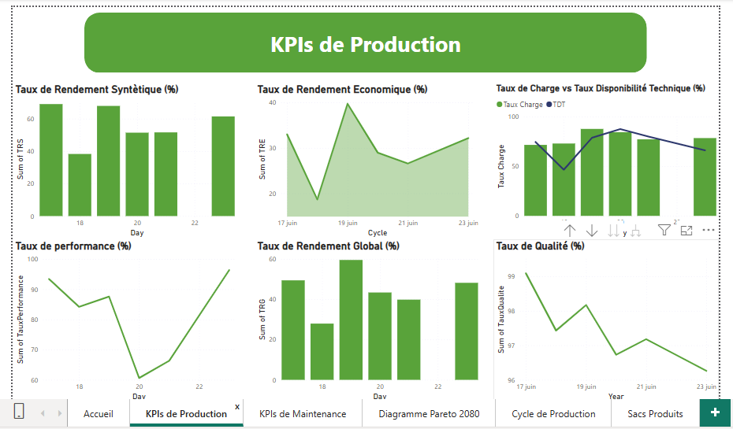
Visualisation du KPIs de production

Slide 43
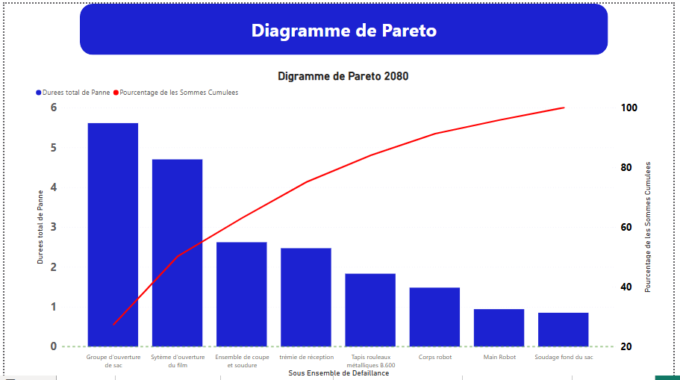
Visualisation du diagramme de Pareto 2080

Slide 44
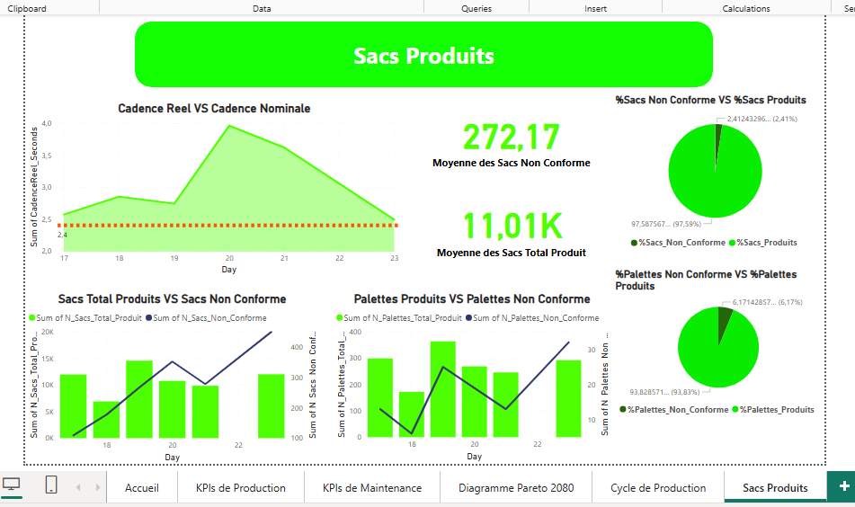
Visualisation du Qualité et Quantité de production

Slide 45
Les aspects proposés pour l'amélioration future de ce projet
Mise en place d'un système de traçabilité des données en temps réel de la ligne

Slide 46
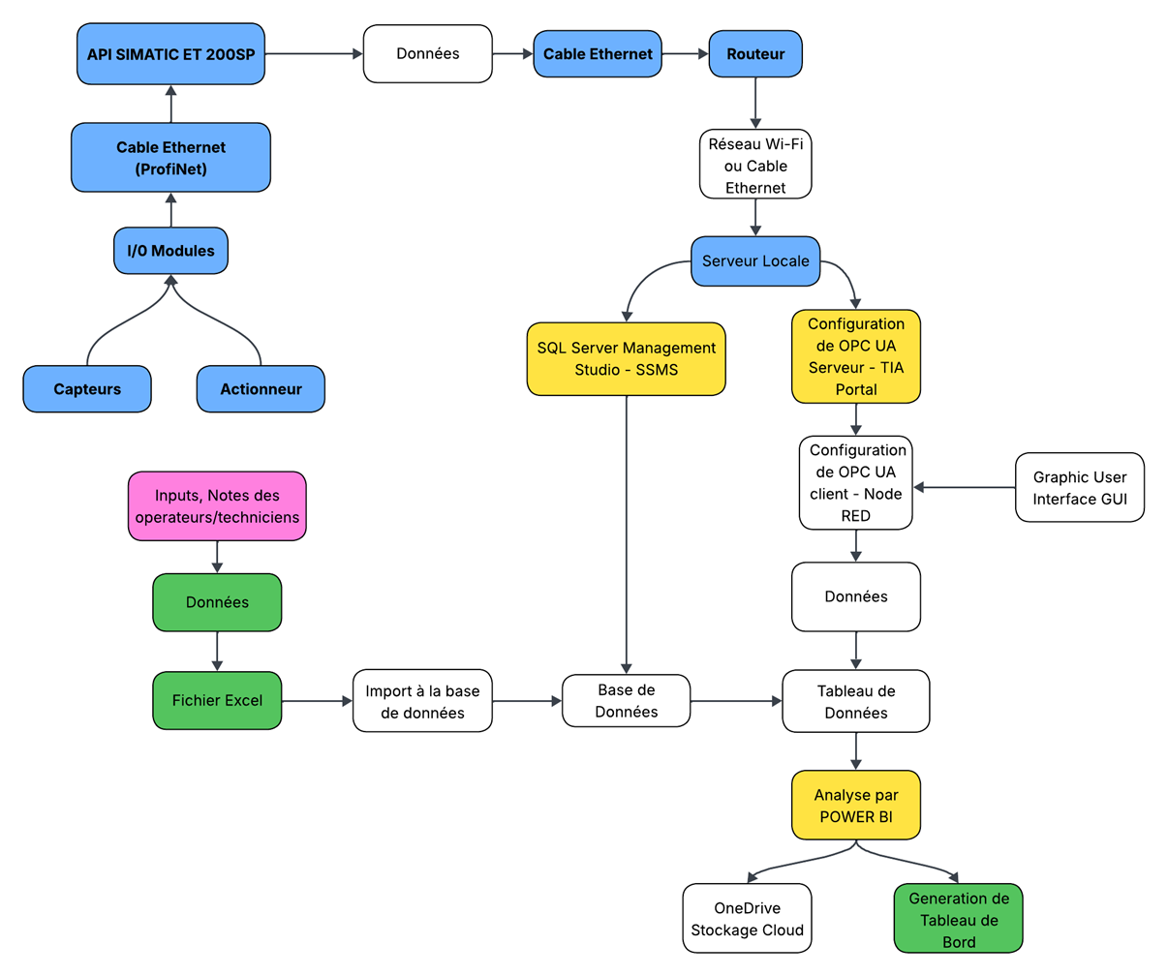
Schéma explicatif du processus proposé
Notes:
En nous appuyant sur des technologies comme l'IIoT (Internet Industriel des Objets) et les principes de l'Industrie 4.0, nous pouvons envisager un système capable de collecter les données directement depuis les machines. Cela inclurait les relevés des capteurs existants, mais aussi l'ajout de nouveaux capteurs, par exemple des capteurs de vibration pour surveiller les actionneurs et des capteurs thermiques pour les températures. L'idée est de rassembler toutes ces données en temps réel avec l'historique des pannes et des arrêts non planifiés des équipements de la ligne. Toutes ces informations seraient ensuite intégrées dans un système centralisé, capable de les analyser et d'entraîner un modèle d'apprentissage automatique (Machine Learning). L'objectif final est de passer à une maintenance prédictive, où l'on anticipe les pannes avant qu'elles ne surviennent

Slide 47
Conclusion
Notes:
Ce stage a permis de concevoir et de mettre en œuvre un système intégré pour la ligne d'ensachage du MCP. Nous avons automatisé la collecte et l'analyse des données via SQL Server, développé un tableau de bord Power BI interactif pour les KPIs de production et maintenance, et sécurisé la sauvegarde sur le Cloud.
Ce projet apporte une valeur ajoutée directe à OCP en optimisant les opérations, en réduisant les arrêts et en fournissant des outils précis pour une prise de décision éclairée. Il s'aligne avec les objectifs d'excellence opérationnelle et de digitalisation du groupe.
J'ai consolidé mes compétences techniques (SQL, VBA, Power BI), méthodologiques (gestion de projet, analyse) et personnelles (autonomie, résolution de problèmes). Ce travail démontre l'impact stratégique de la gestion des données pour la performance industrielle.

Slide 48

Merci !
Rachid kherbech

